Slide 1

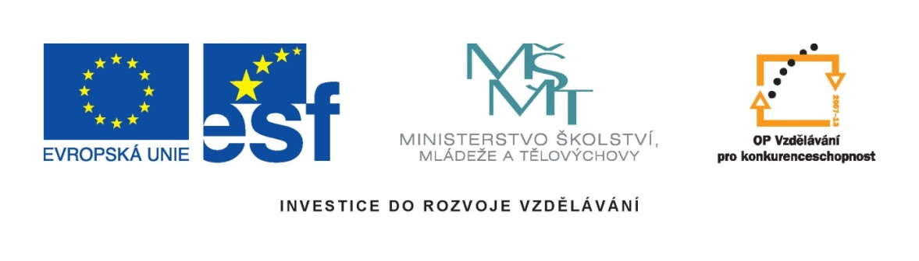
Tento materiál byl vytvořen v rámci projektu Operačního programu Vzdělávání pro konkurenceschopnost.
Projekt MŠMT ČR | EU PENÍZE ŠKOLÁM
Číslo projektu | CZ.1.07/1.4.00/21.2146
Název projektu školy | Inovace ve vzdělávání na naší škole ZŠ Studánka
Šablona III/2 | Inovace a zkvalitnění výuky prostřednictvím ICT
Sada č. XIX
Identifikátor sady: VY_32_INOVACE_Sada XIX _ M, DUM 15
Vzdělávací oblast: Matematika a její aplikace
Vzdělávací obor: Matematika
Název: Obvod obdélníku
Autor: Zuzana Řípová
Stručná anotace: Výuková prezentace a pracovní list pro 4.ročník
Metodické zhodnocení: Žáci se seznámí se vzorci pro výpočet obvodu obdélníka a aplikují je na zadané příklady
Odpilotováno: 28. 3.2012 ve 4.A.

Slide 2

OBVOD OBDÉLNÍKU

Slide 3
Opakování
Obdélník má ___ strany.
Obdélník má ___ vrcholy.
Vyberte, který z výroků je pravdivý:
  Obdélník má všechny strany stejné.
  Obdélník má každou stranu jinou.
4
4
  Obdélník má dvě strany a, které jsou stejné a dvě strany b, které jsou stejné.

Slide 4
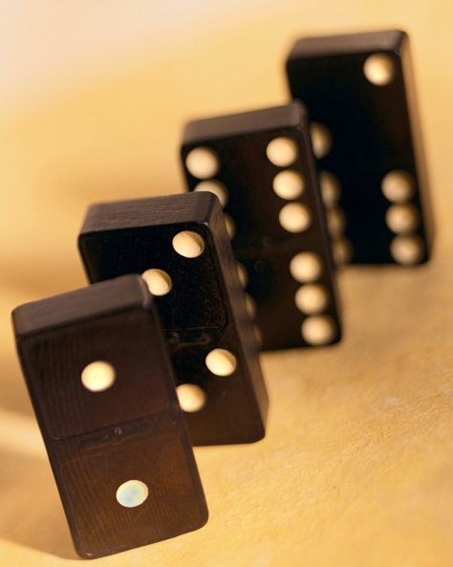
Najdi všechny obdélníky:

Slide 5
Obvod obdélníku
Obvod obdélníku je součet délek všech jeho stran.
Obvod obdélníku značíme písmenem o.
Obvod obdélníku můžeme vypočítat trojím způsobem:

Slide 6
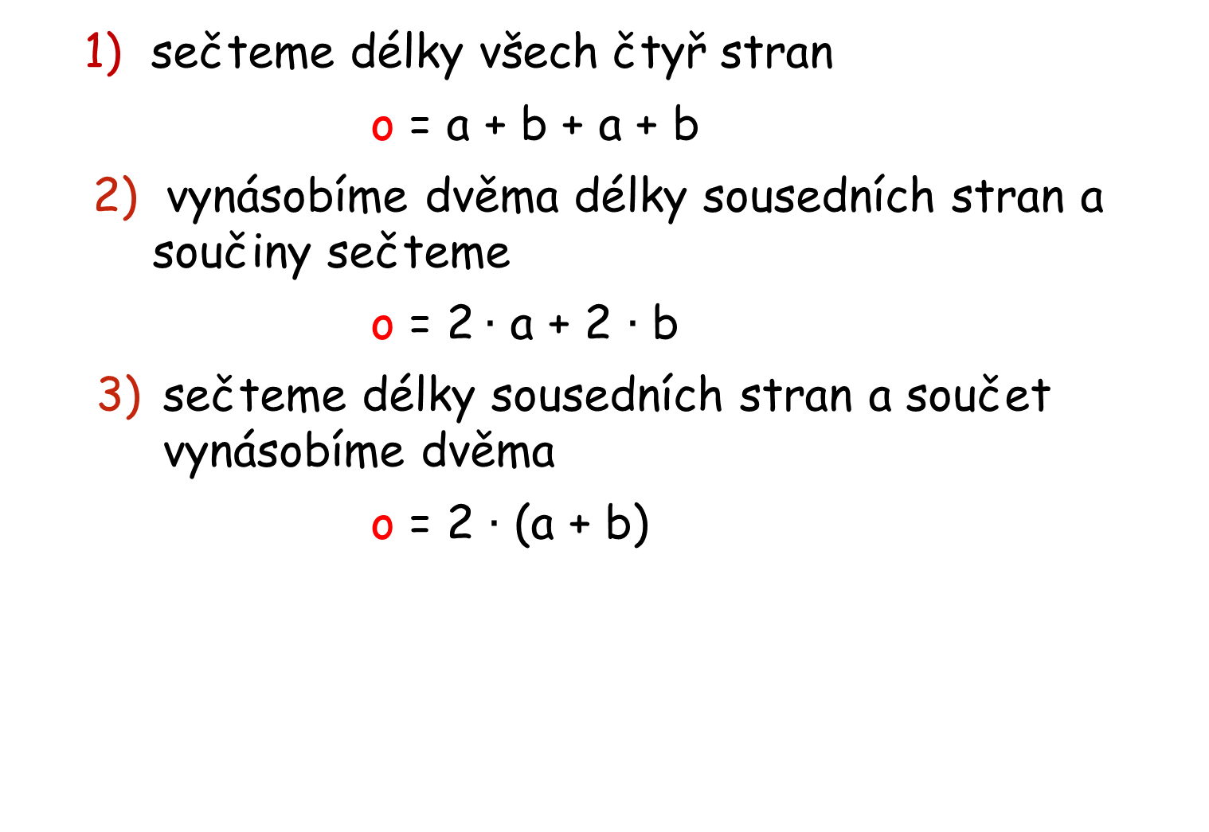
      sečteme délky všech čtyř stran
    o = a + b + a + b
        vynásobíme dvěma délky sousedních stran a součiny sečteme
    o = 2$∙$ a + 2 $∙$ b
    sečteme délky sousedních stran a součet vynásobíme dvěma
    o = 2 $∙$ (a + b)

Slide 7
a
o = a+b+a+b
b
b
a
o = 2 . a + 2 . b
o = 2.( a+b)
Používáme také názvu délka, šířka, výška, např. délka a šířka zahrady, šířka a výška dveří, apod.

Slide 8
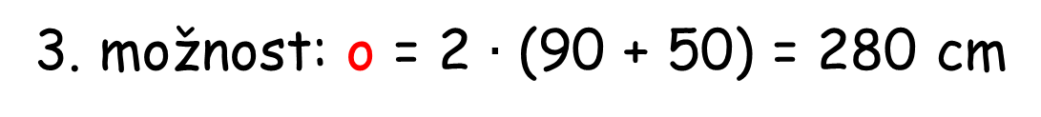

Příklady
Maminka šije ubrus tvaru obdélníku.
Potřebuje zjistit, kolik krajky musí koupit na olemování ubrusu – musí zjistit obvod ubrusu.
90 cm
50 cm
50 cm
90 cm
1. možnost: o = + + + =
90
50
90
50
280 cm
2. možnost: o = 2$∙$ 90 + 2$∙$ 50 = 280 cm
3. možnost: o = 2 $∙$ (90 + 50) = 280 cm

Slide 9
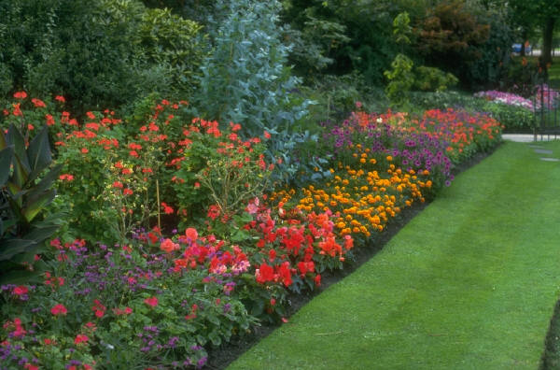
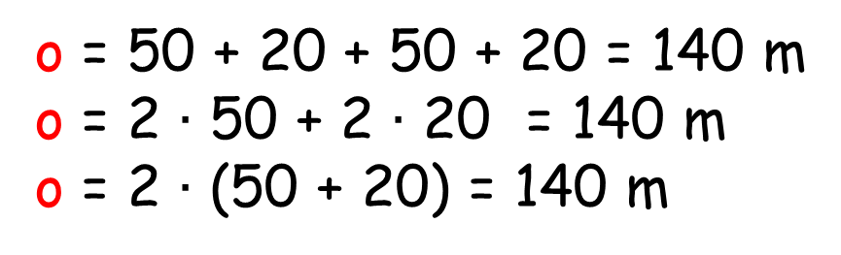
Zahrada, která má tvar obdélníku, má délku 50 m a šířku 20 m.
Kolik metrů pletiva bude potřeba k jejímu oplocení?
o = 50 + 20 + 50 + 20 = 140 m
o = 2 $∙$ 50 + 2 $∙$ 20 = 140 m
o = 2 $∙$ (50 + 20) = 140 m
50 m
20 m
20 m
50 m
Na oplocení zahrady bude potřeba 140 m pletiva.

Slide 10
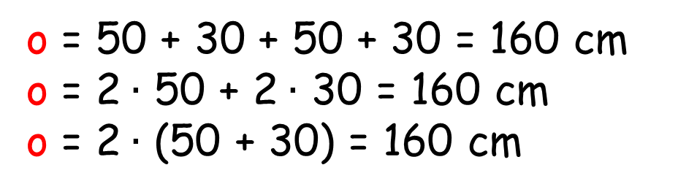
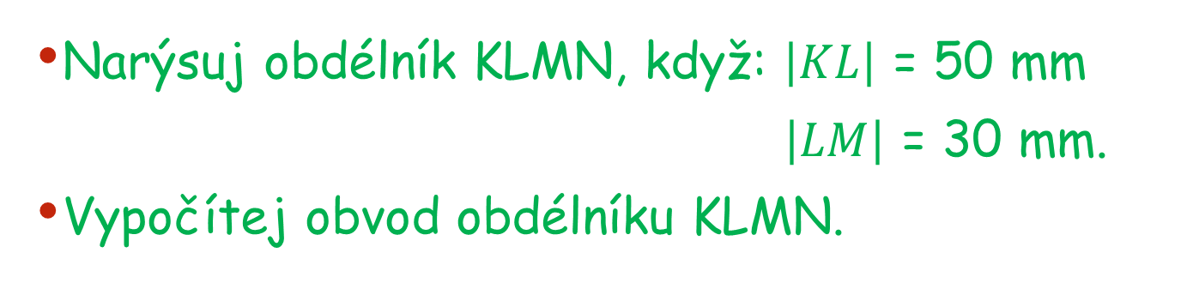
Narýsuj obdélník KLMN, když: $\left|KL\right|$ = 50 mm
$\left|LM\right|$ = 30 mm.
Vypočítej obvod obdélníku KLMN.
N
M
o = 50 + 30 + 50 + 30 = 160 cm
o = 2$∙$ 50 + 2$∙$ 30 = 160 cm
o = 2$∙$ (50 + 30) = 160 cm
K
L

Slide 11
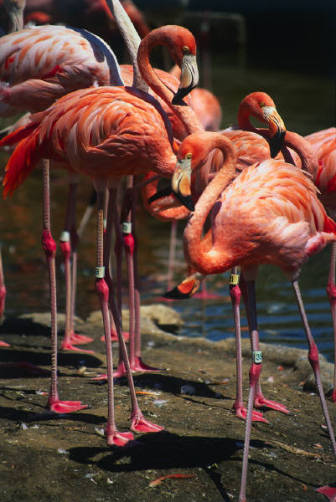
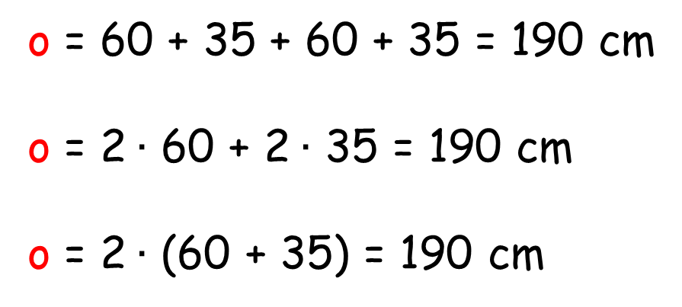
Obrázek má rozměry 60 cm a 35 cm.
Postačí k jeho orámování lišta, která je 2 m dlouhá?
o = 60 + 35 + 60 + 35 = 190 cm
o = 2$∙$ 60 + 2$∙$ 35 = 190 cm
o = 2$∙$ (60 + 35) = 190 cm
Na orámování obrazu bude 2 m lišta stačit, protože obvod obdélníkového obrazu je o = 190 cm.

Slide 12
Zdroje
Obrázky:
Microsoft Office - Klipart

